Slide 1
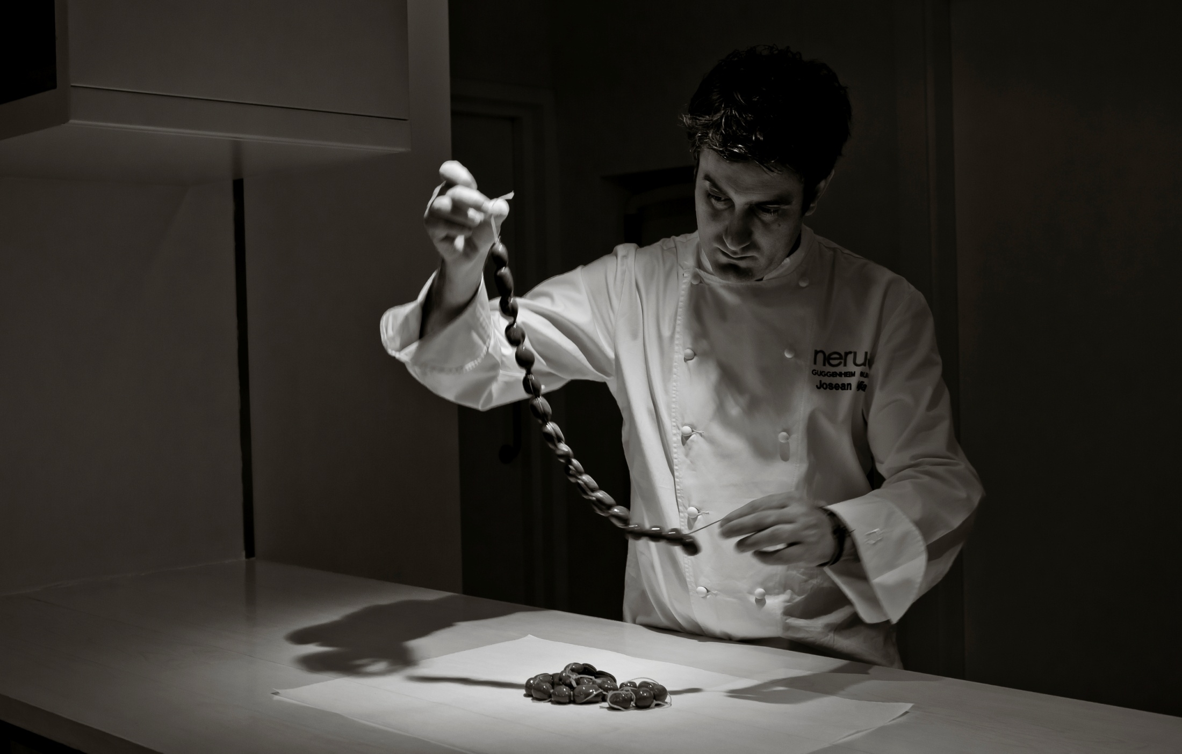
Innovation, the way to the essence
Josean Alija
www.joseanalija.com

Slide 2


Slide 3
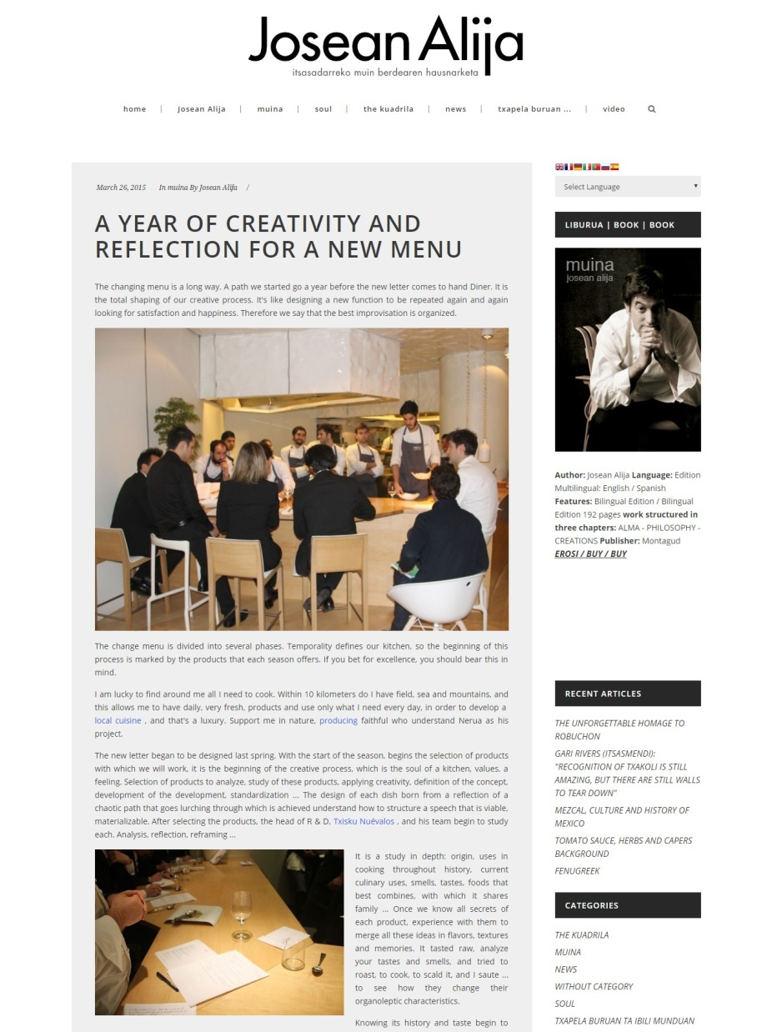

Slide 4
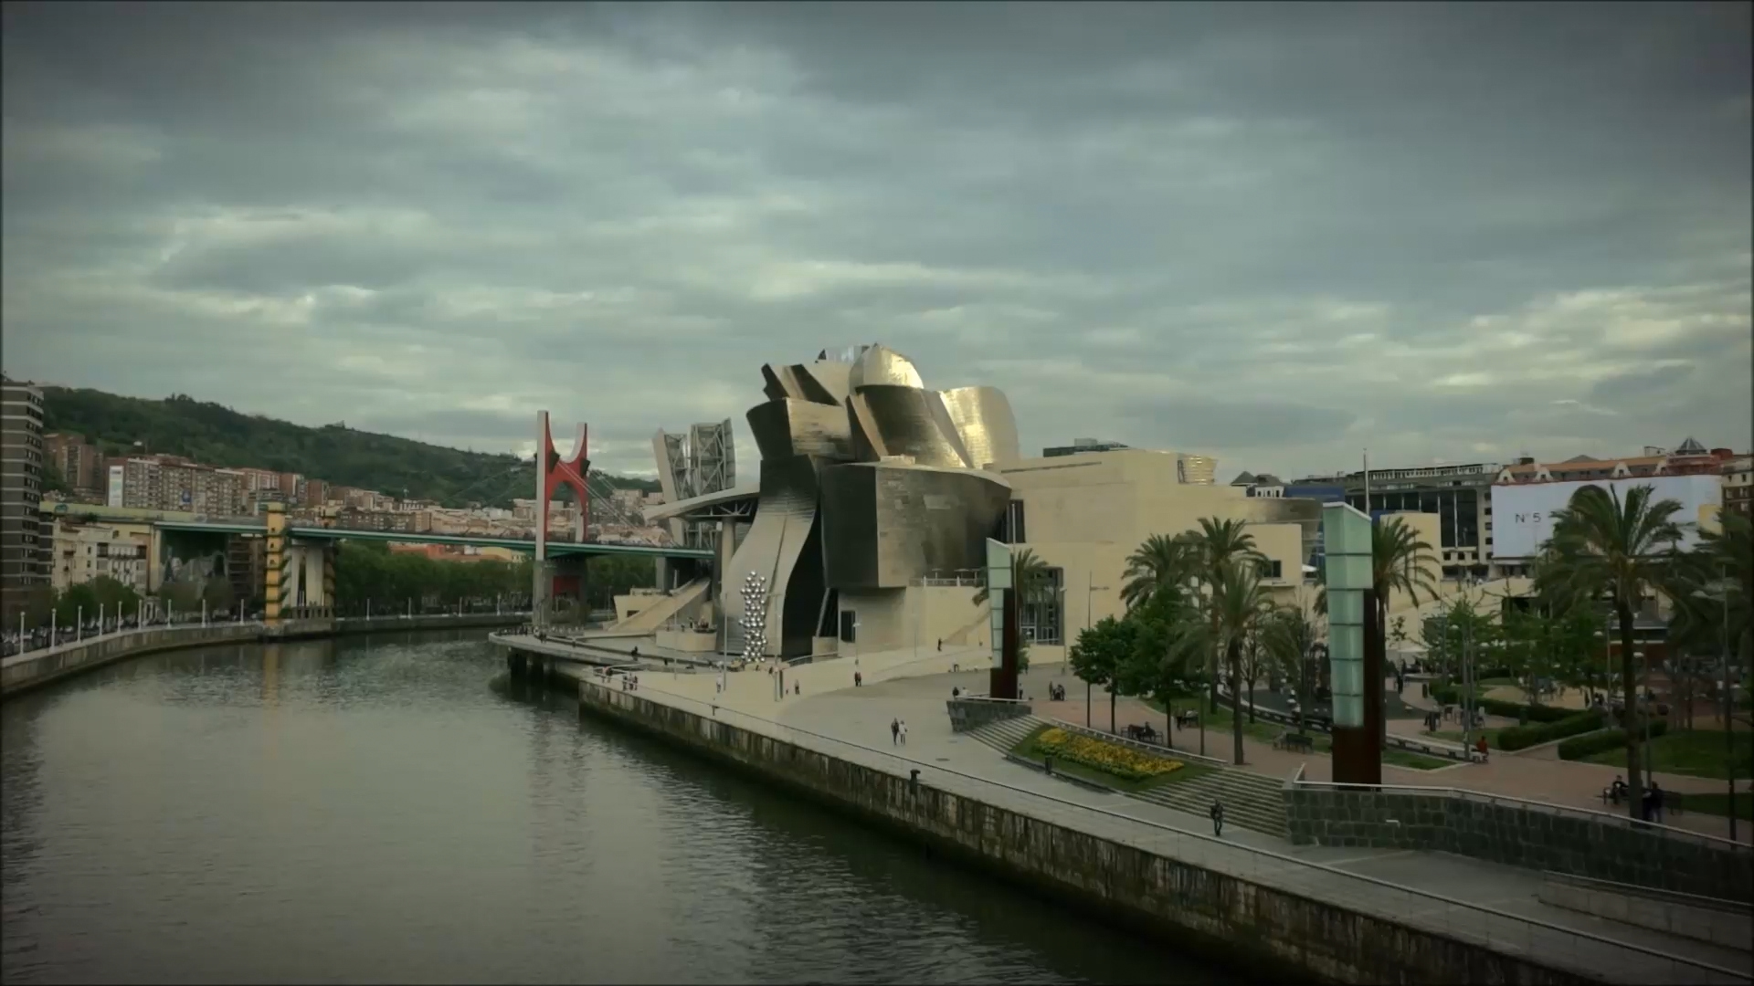

Slide 5
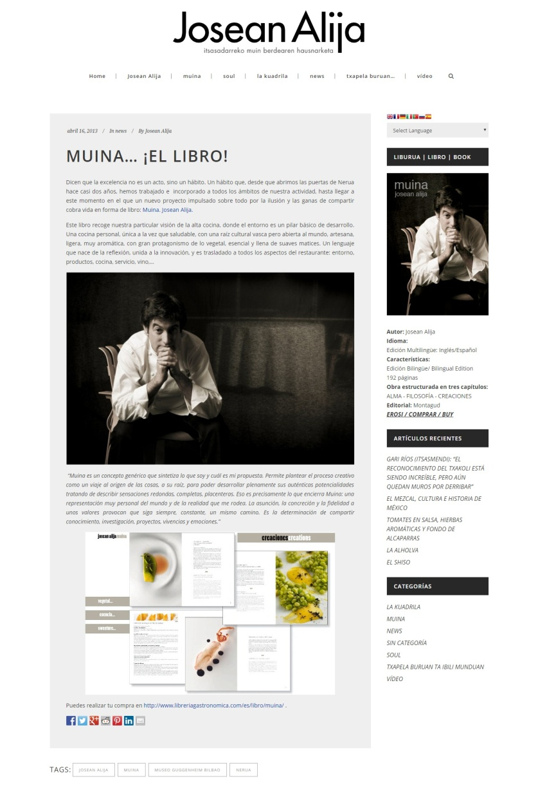

Slide 6


Slide 7
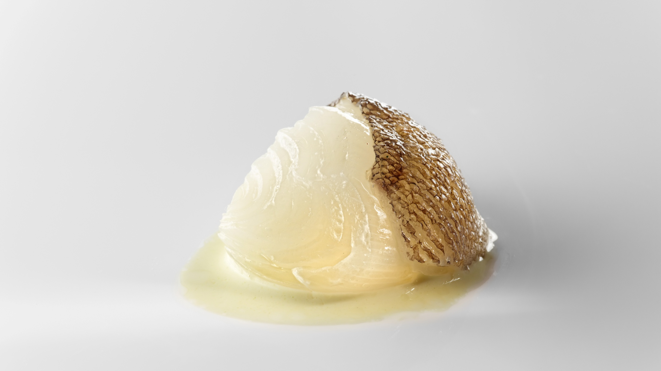
Cebolla blanca, fondo de bacalao y pimiento verde

Slide 8


Slide 9


Slide 10


